Slide 1
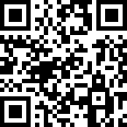
คู่มือใช้งาน
Barcode System
URL : http://203.151.171.116/SAPUI

Slide 2
Menu
- Download Program and Driver
For Windows
- Setup Driver Printer TSC TE310 [Windows]
- Setup AutoID Keyboard Wedge
For Scanner Barcode (Android)
- Setup Google Chrome for Android
- Setup WLAN Keyboard Wedge for Android
===========================================================

Slide 3
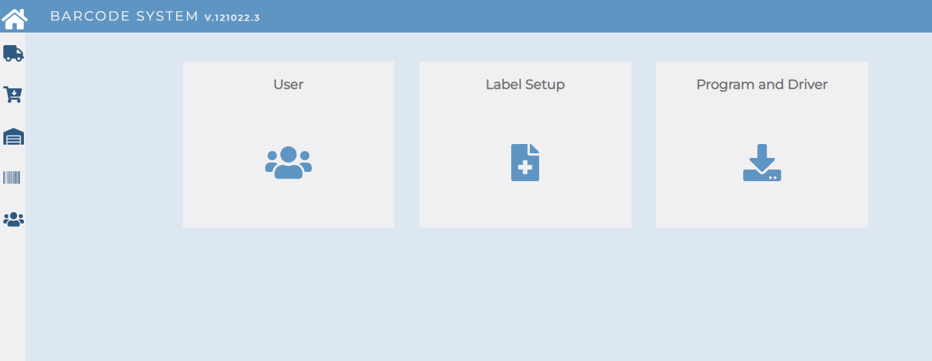

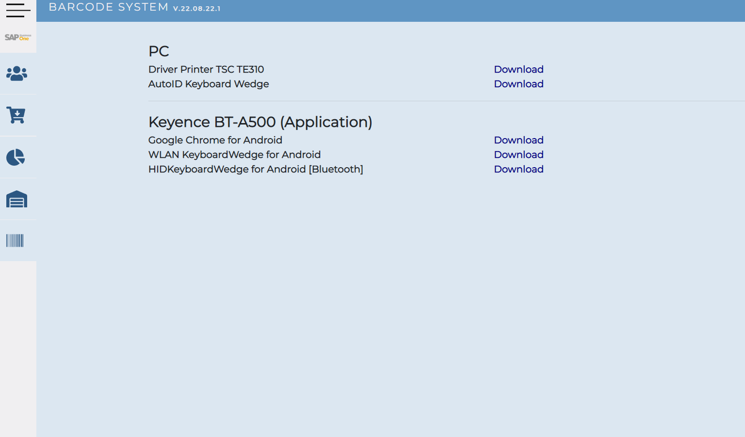
Download Program and Driver

Slide 4
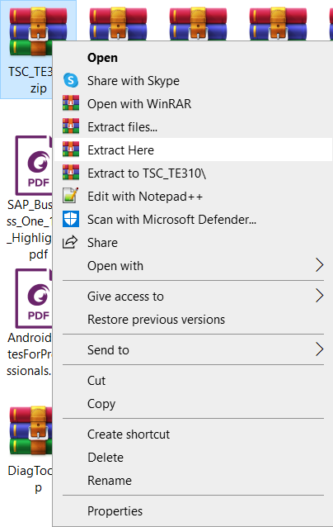
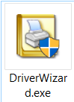
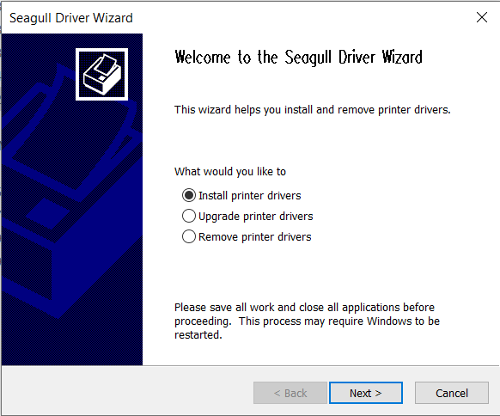
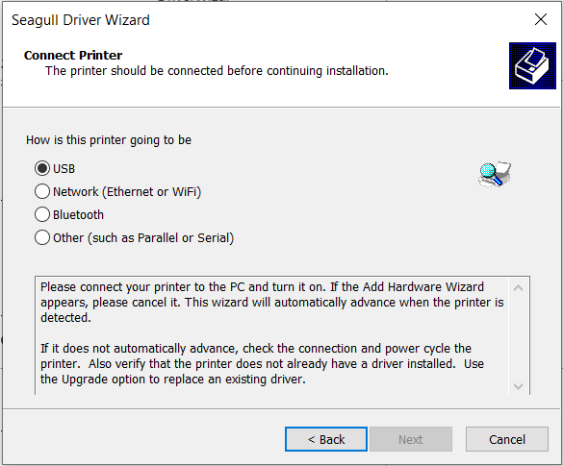
Install Driver Printer TSC TE310 [Windows]
1. ดาวน์โหลด Driver Printer TSC TE310
2. แตกไฟล์ โดยคลิกขวา แล้วคลิก Extract Here
3. ดับเบิ้ลคลิกที่โฟลเดอร์ TSC TE310 แล้วก็ดับเบิ้ลคลิกที่โฟลเดอร์ 2021.2 M-1
4. ดับเบิ้ลคลิกที่ไฟล์
5. เลือก Install printer drivers คลิก Next
6. เลือก USB หรือ Network คลิก Next

Slide 5
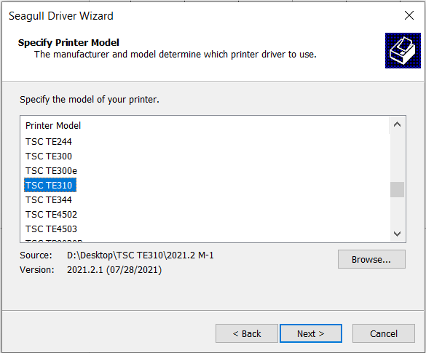
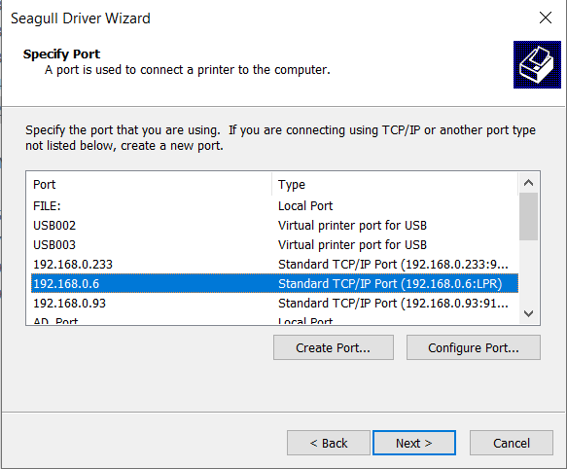
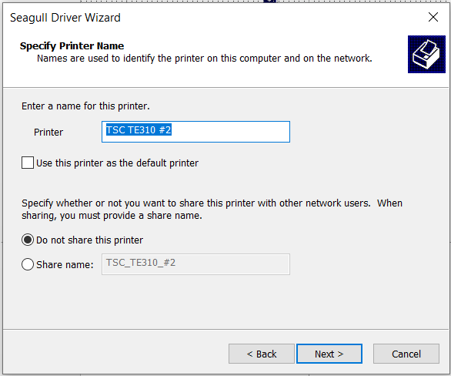
Install Driver Printer TSC TE310 [Windows]
7. เลือก TSC TE310 คลิก Next
8. เลือก USB หรือ IP Address คลิก Next
9. ใส่ชื่อ Printer ที่ต้องแล้ว คลิก Next
10. คลิก Finish เพื่อติดตั้งไดรเวอร์ อาจจำเป็นต้องรีสตาร์ทระบบ

Slide 6

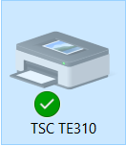
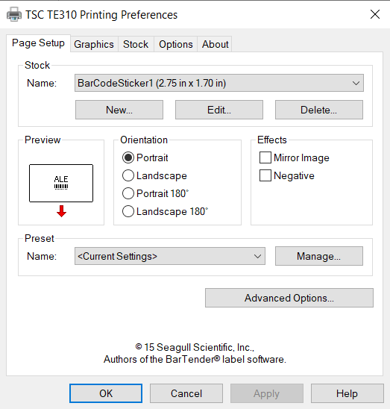
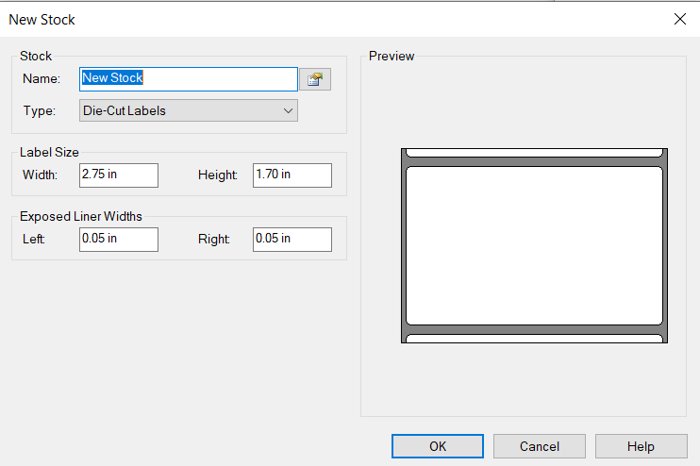
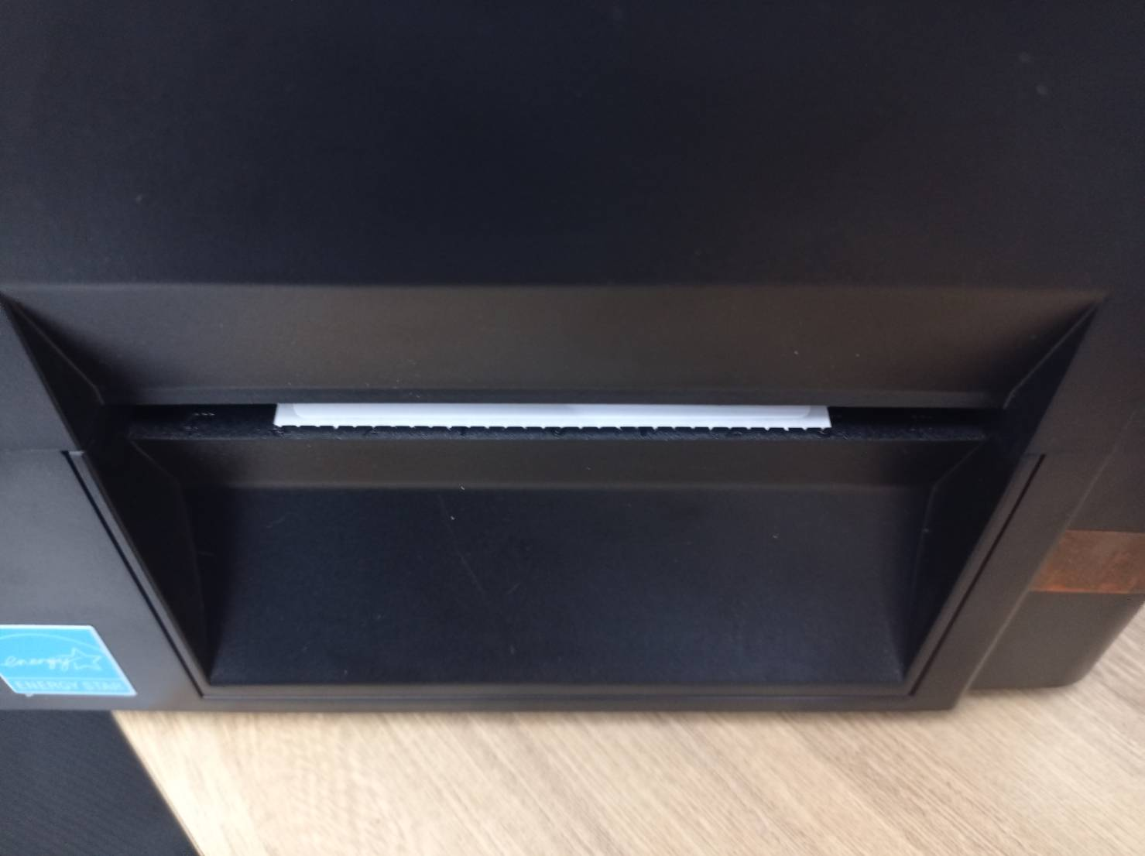
Set Sticker
1. เข้าไปที่ Control Panel
2. คลิก
3. คลิกขวา แล้วเลือก Printing Preferences
Type Papers | Size Papers
small | 2.75 in x 1.70 in
medium | 2.75 in x 2.36 in
big | 3.54 in x 3.54 in
3x | 3.90 in x 2.00 in

Slide 7
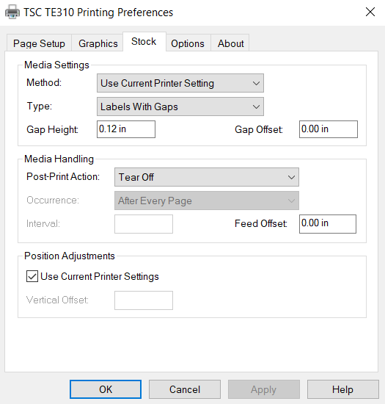
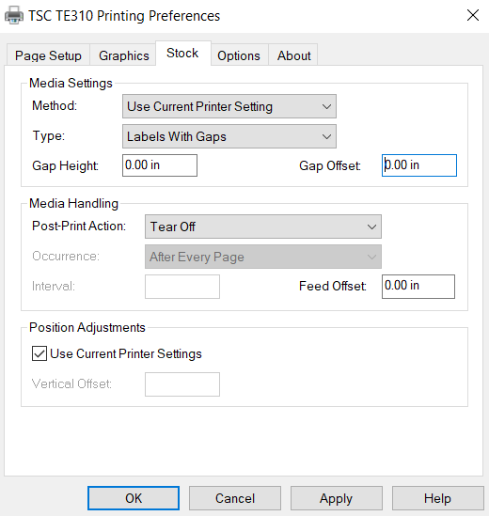
Set Sticker
Setting (Stock)
- สำหรับ Sticker แบบ เล็ก กลาง ใหญ่
- สำหรับ Sticker แบบ 1 x 3

Slide 8
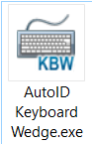
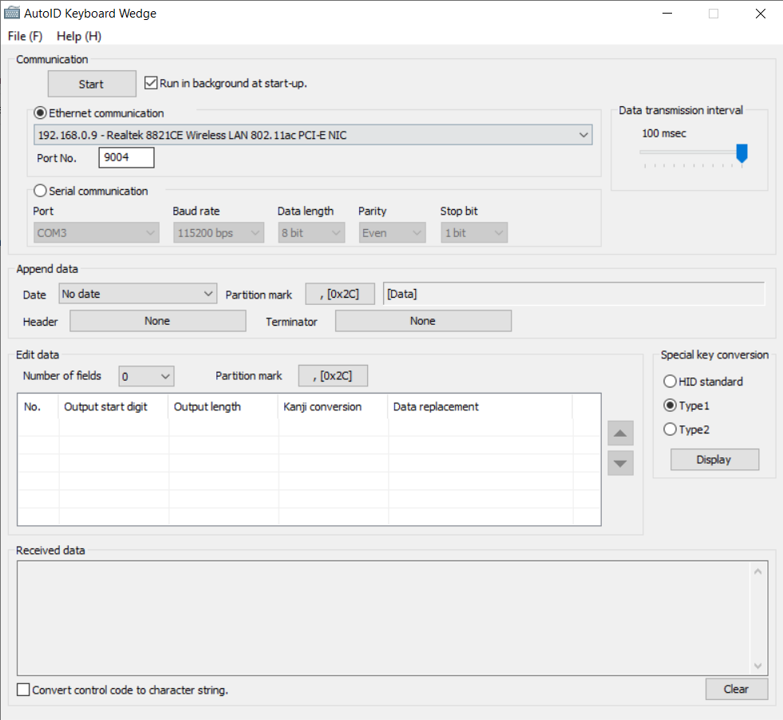
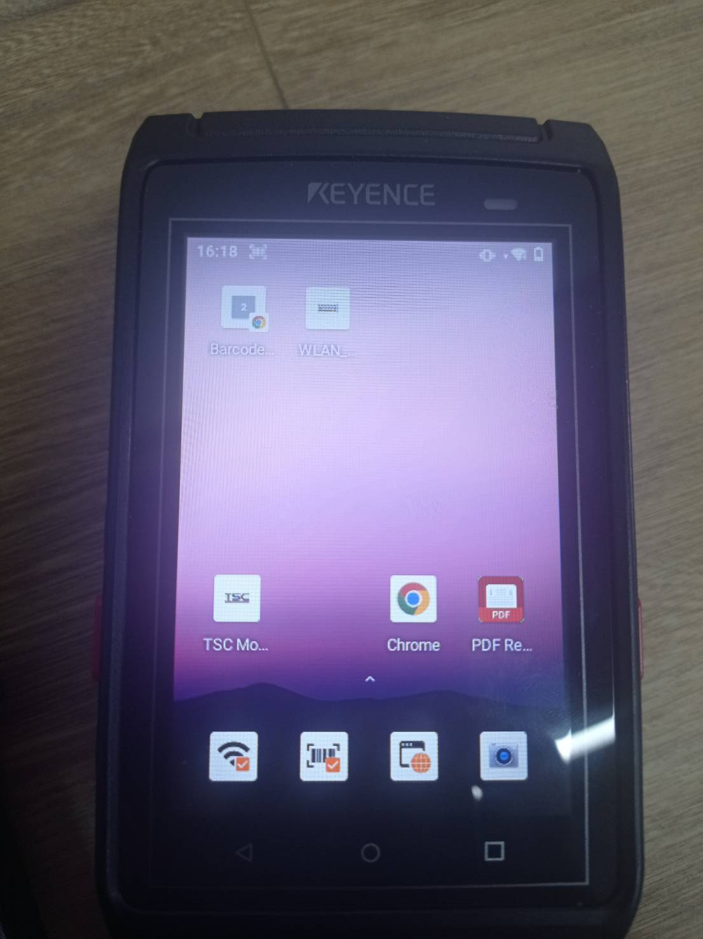
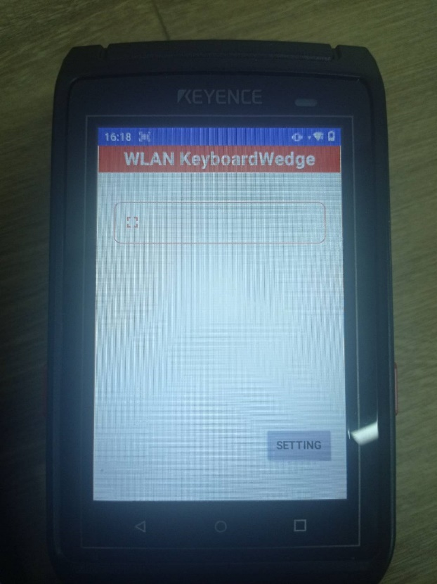
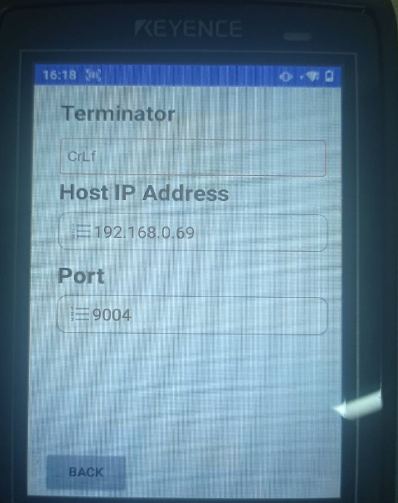
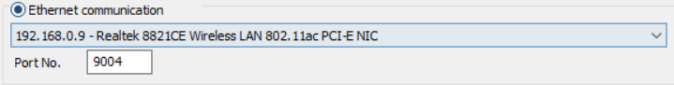
วิธีใช้งาน WLAN Keyboard Wedge for Android
ใช้งานคู่กับ AutoID Keyboard Wedge
คลิก Start
รูปที่ 1
รูปที่ 2
รูปที่ 3
1. กดเข้าไปที่ WLAN KeyboardWedge
2. ตั้งค่าแอพพลิเคชั่นก่อนใช้งาน กดเข้าไปที่ SETTING ให้ตั้งค่าดังนี้
- Terminator : CrLf
- Hosting IP Address : ใส่ IP Address ของเครื่องที่จะเชื่อมต่อดูได้
จากโปรแกรม AutoID Keyboard Wedge ตรง
Port : 9004
3. กลับมาที่ รูปที่ 2 แตะที่ textbox เพื่อสแกนบาร์โค็ด

Slide 9
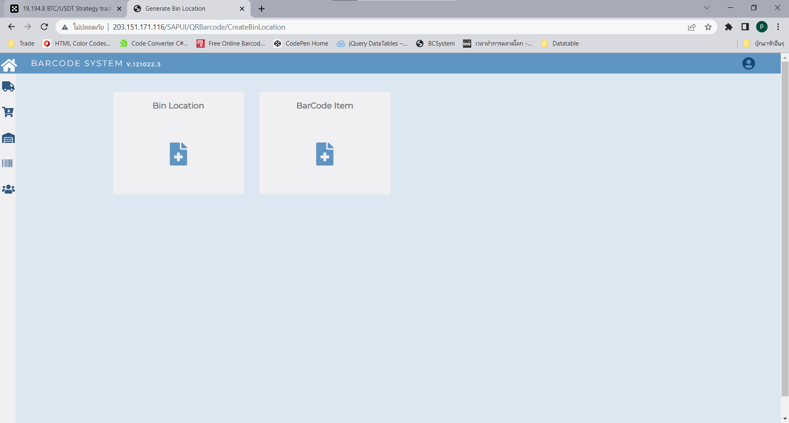
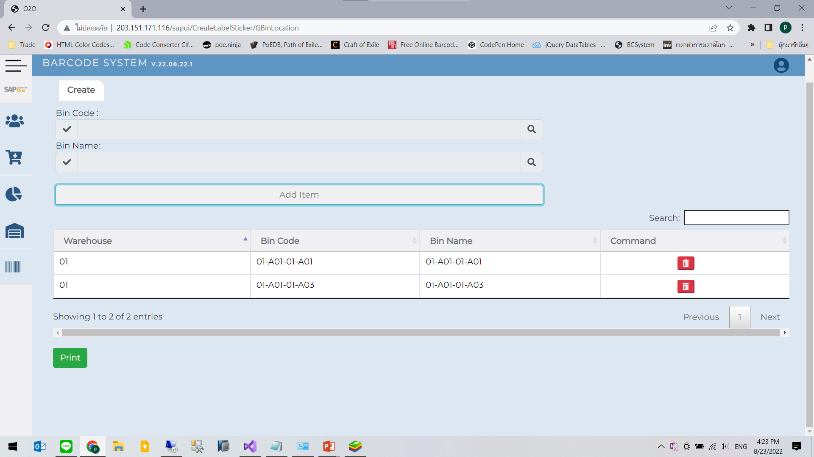
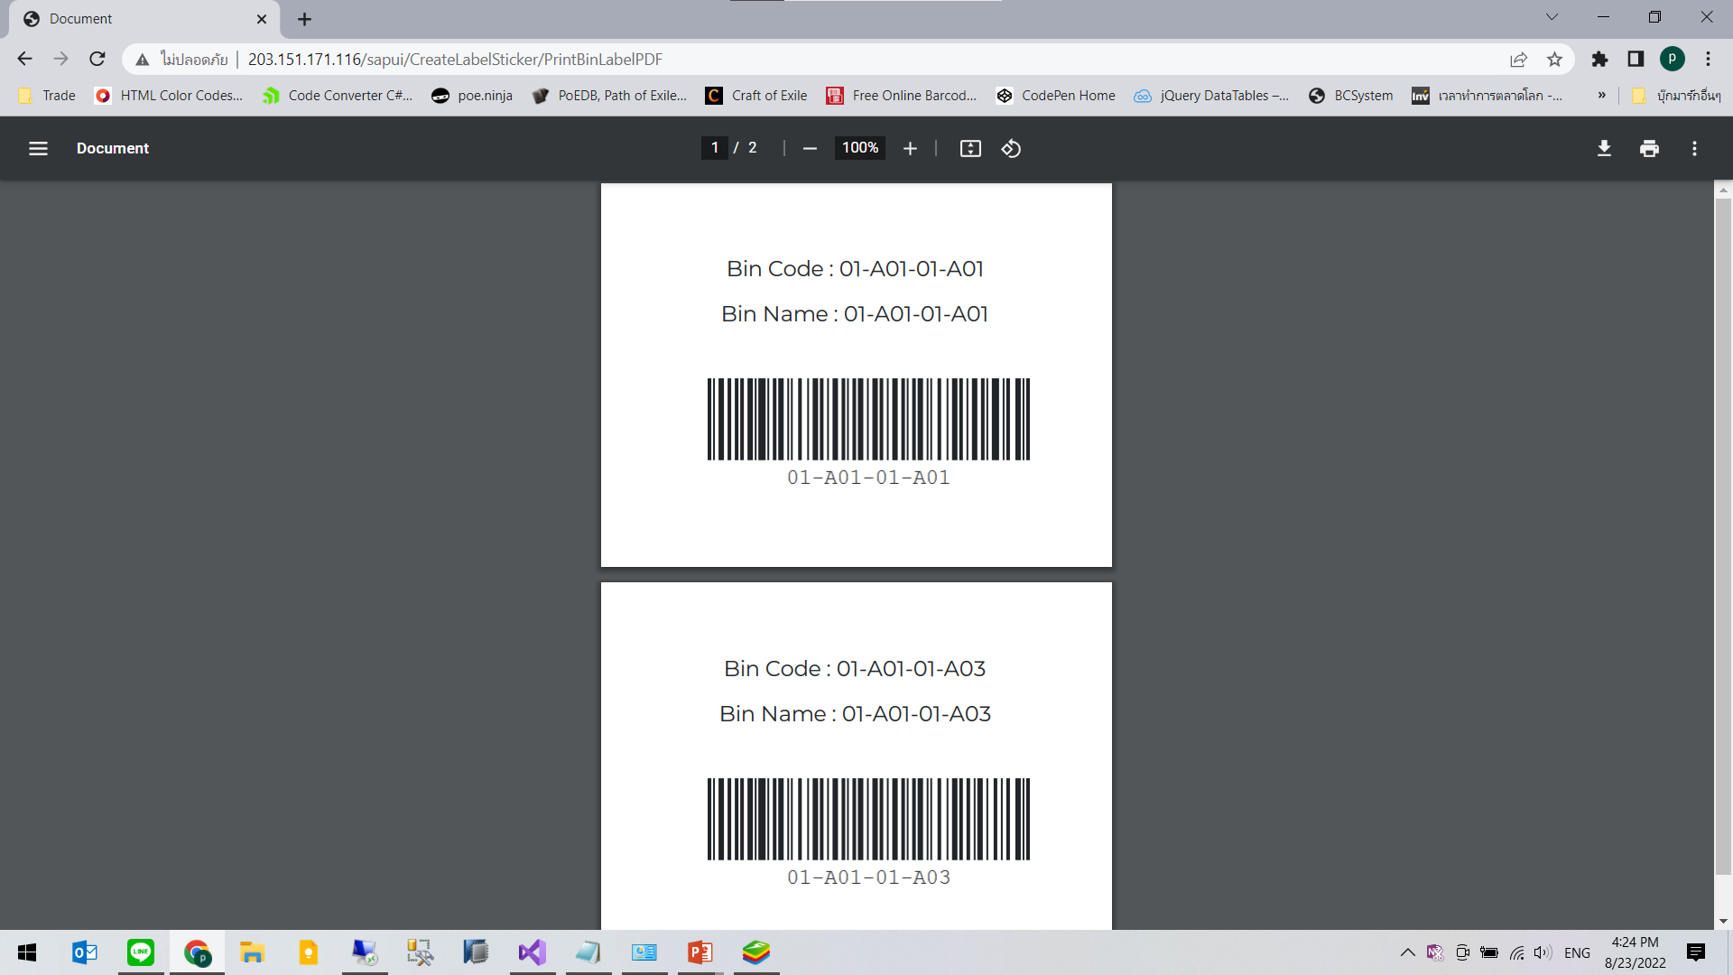
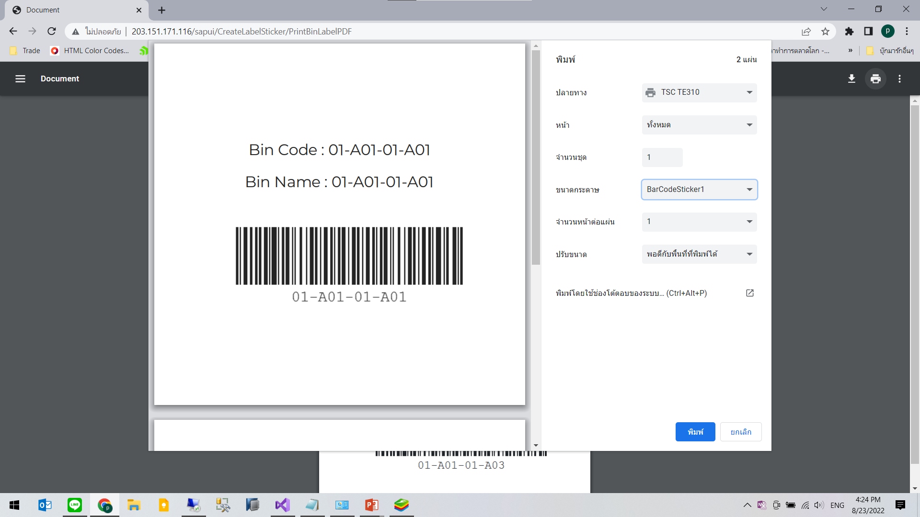
Print Sticker (Bin Location)
คลิก เลือก Bin Location
กด Add Item
เสร็จแล้วคลิก Print

Slide 10
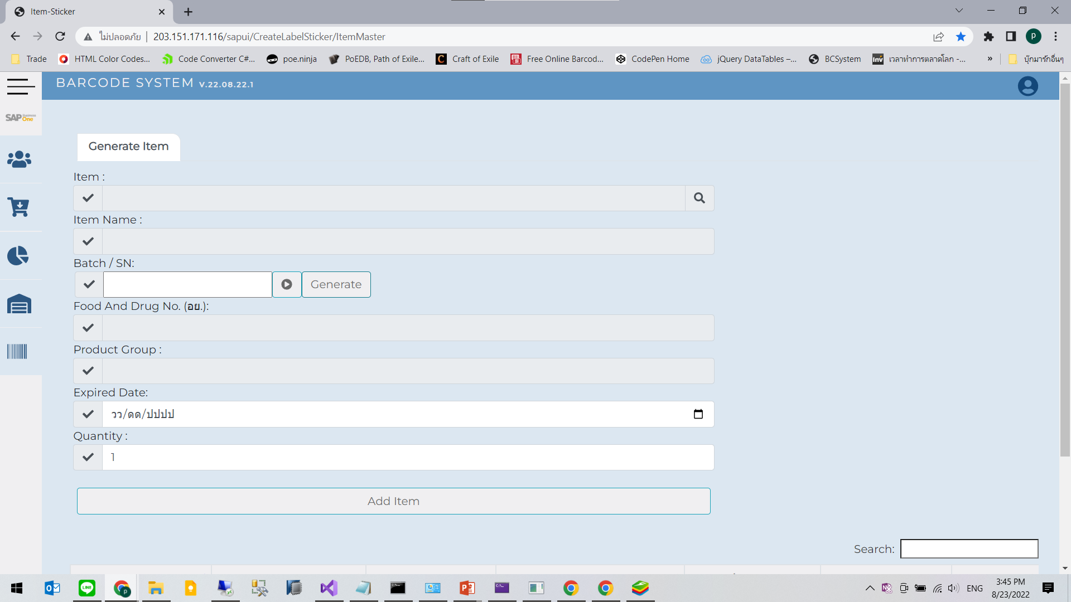
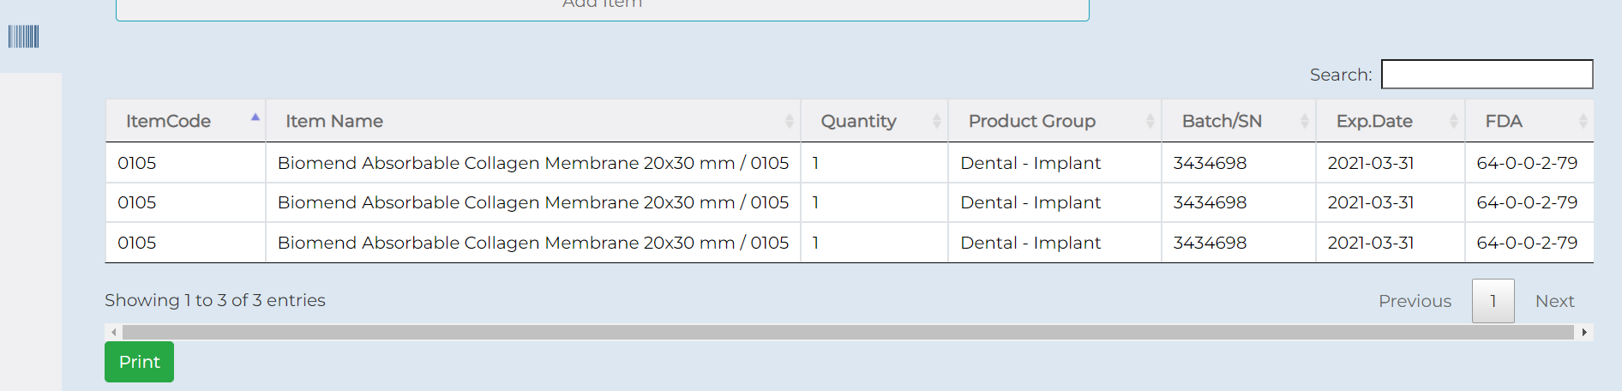
Print Sticker (Item)
เลือก Item
สแกน Batch หรือ Serial ที่อยู่ใน SAP
ใส่จำนวน
กด Add Item
เสร็จแล้วคลิก Print

Slide 11
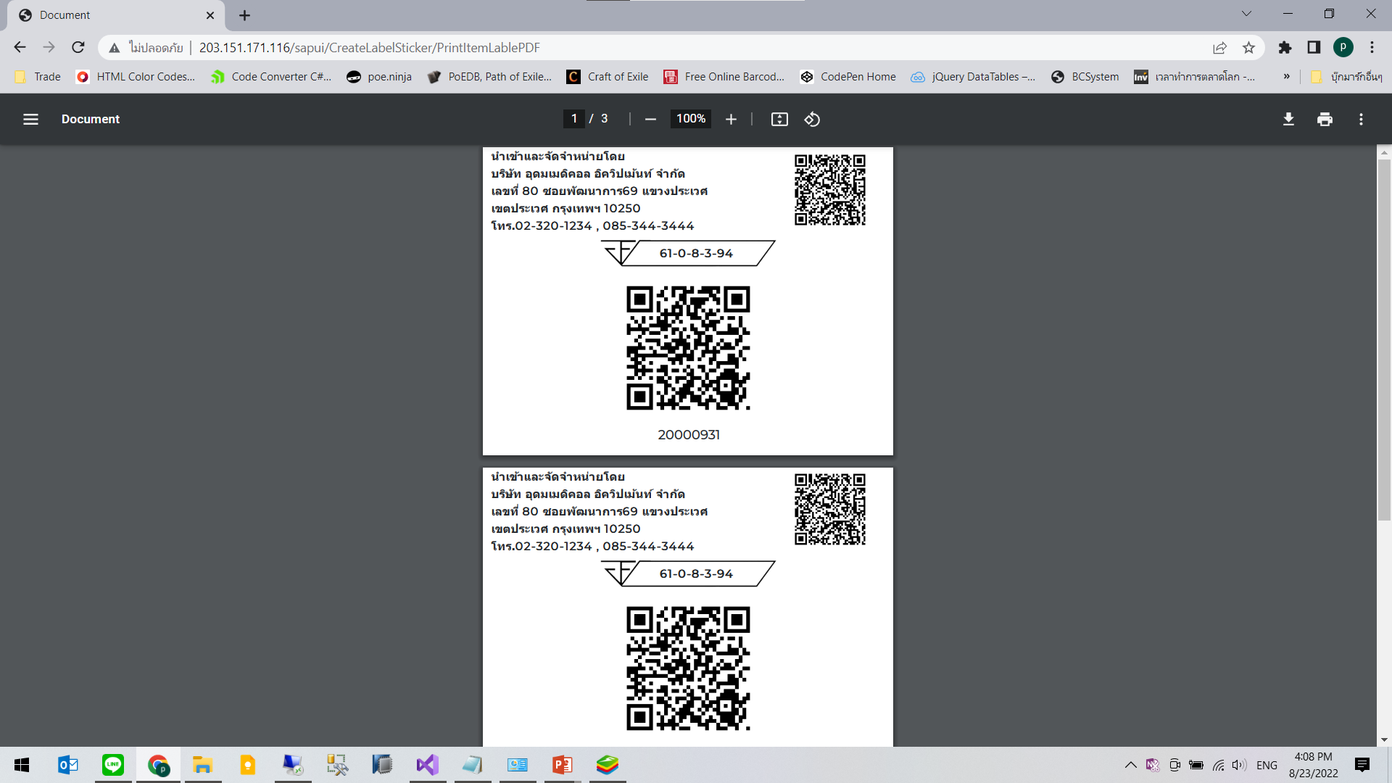
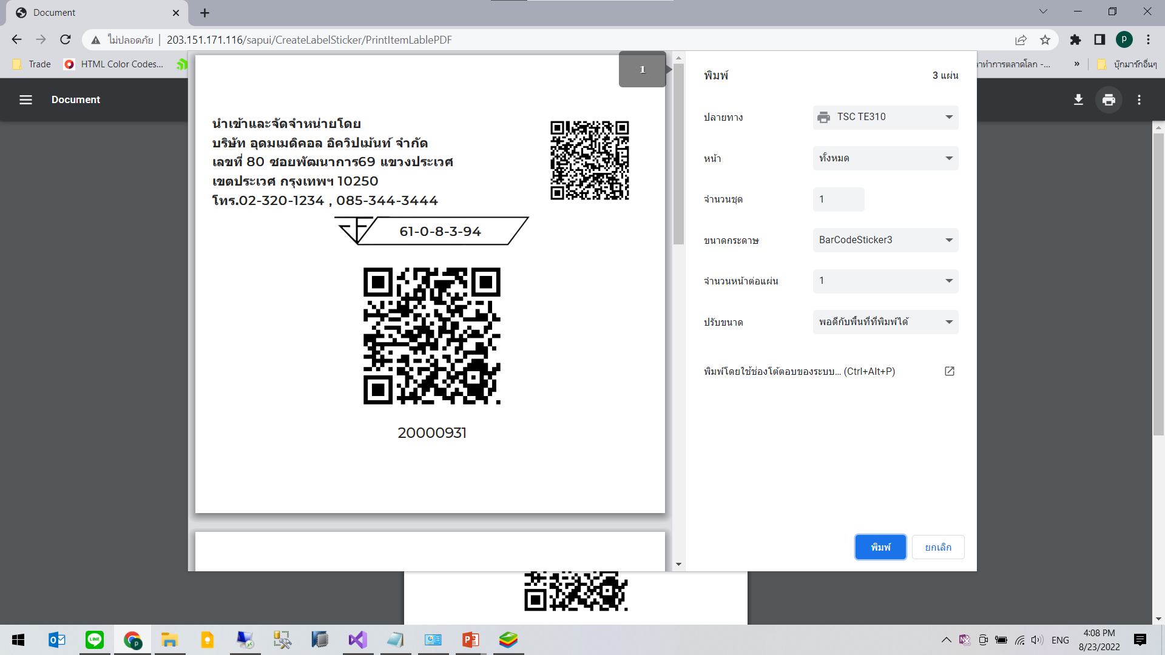
Print Sticker (Item)

Slide 12
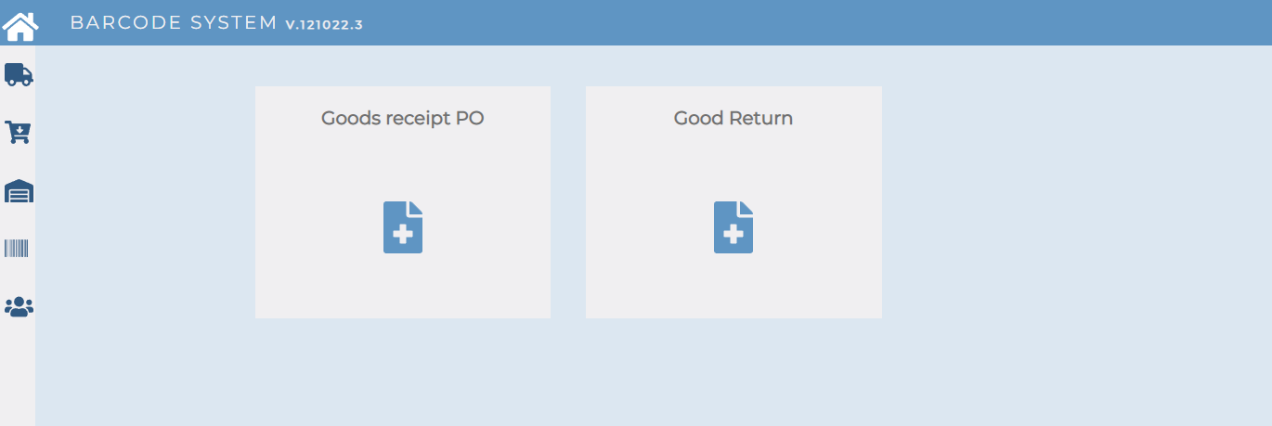
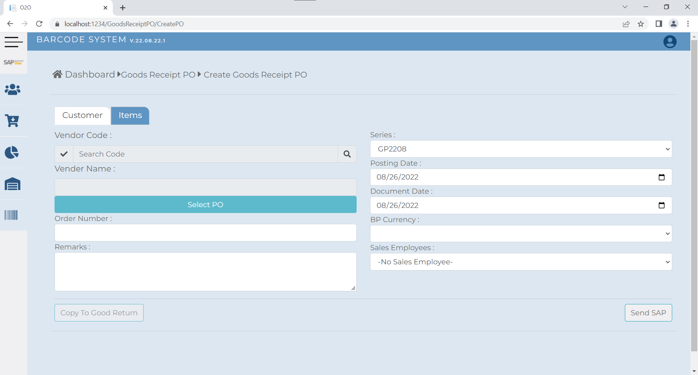
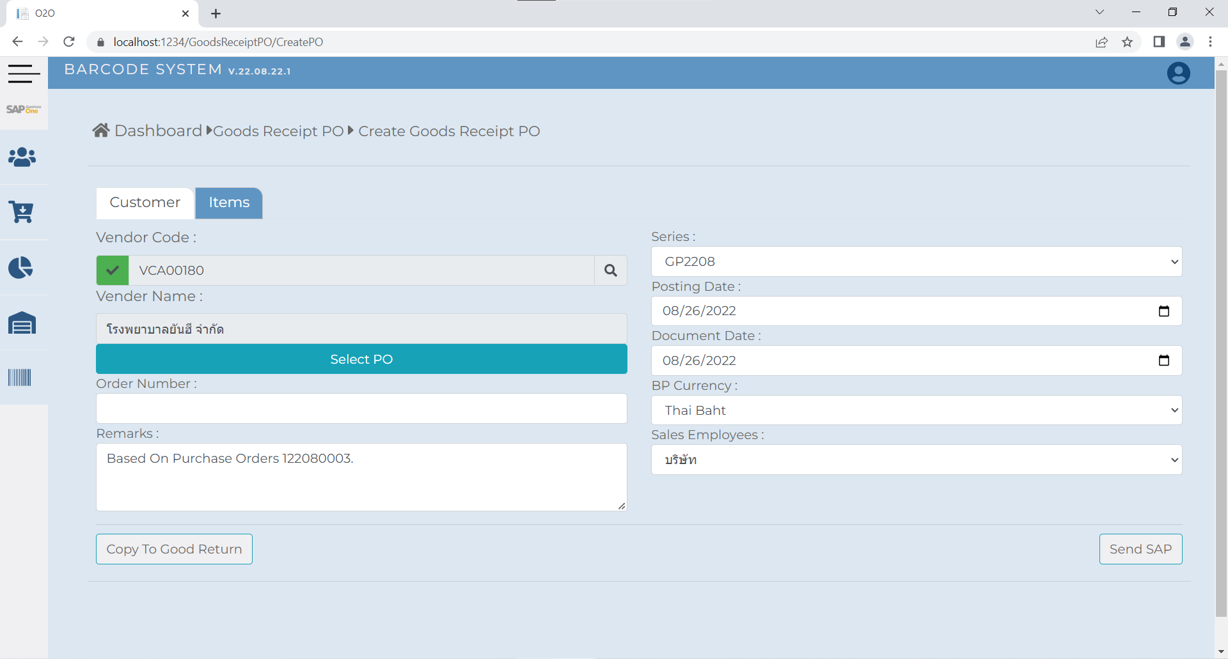
Goods Receipt PO
1. เลือก Vendor
2. เลือก PO ของ Vendor ที่เลือก

Slide 13
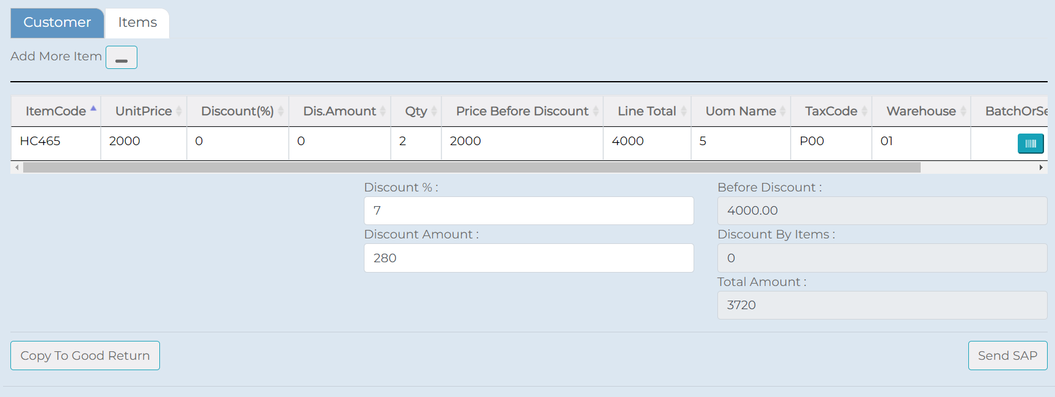
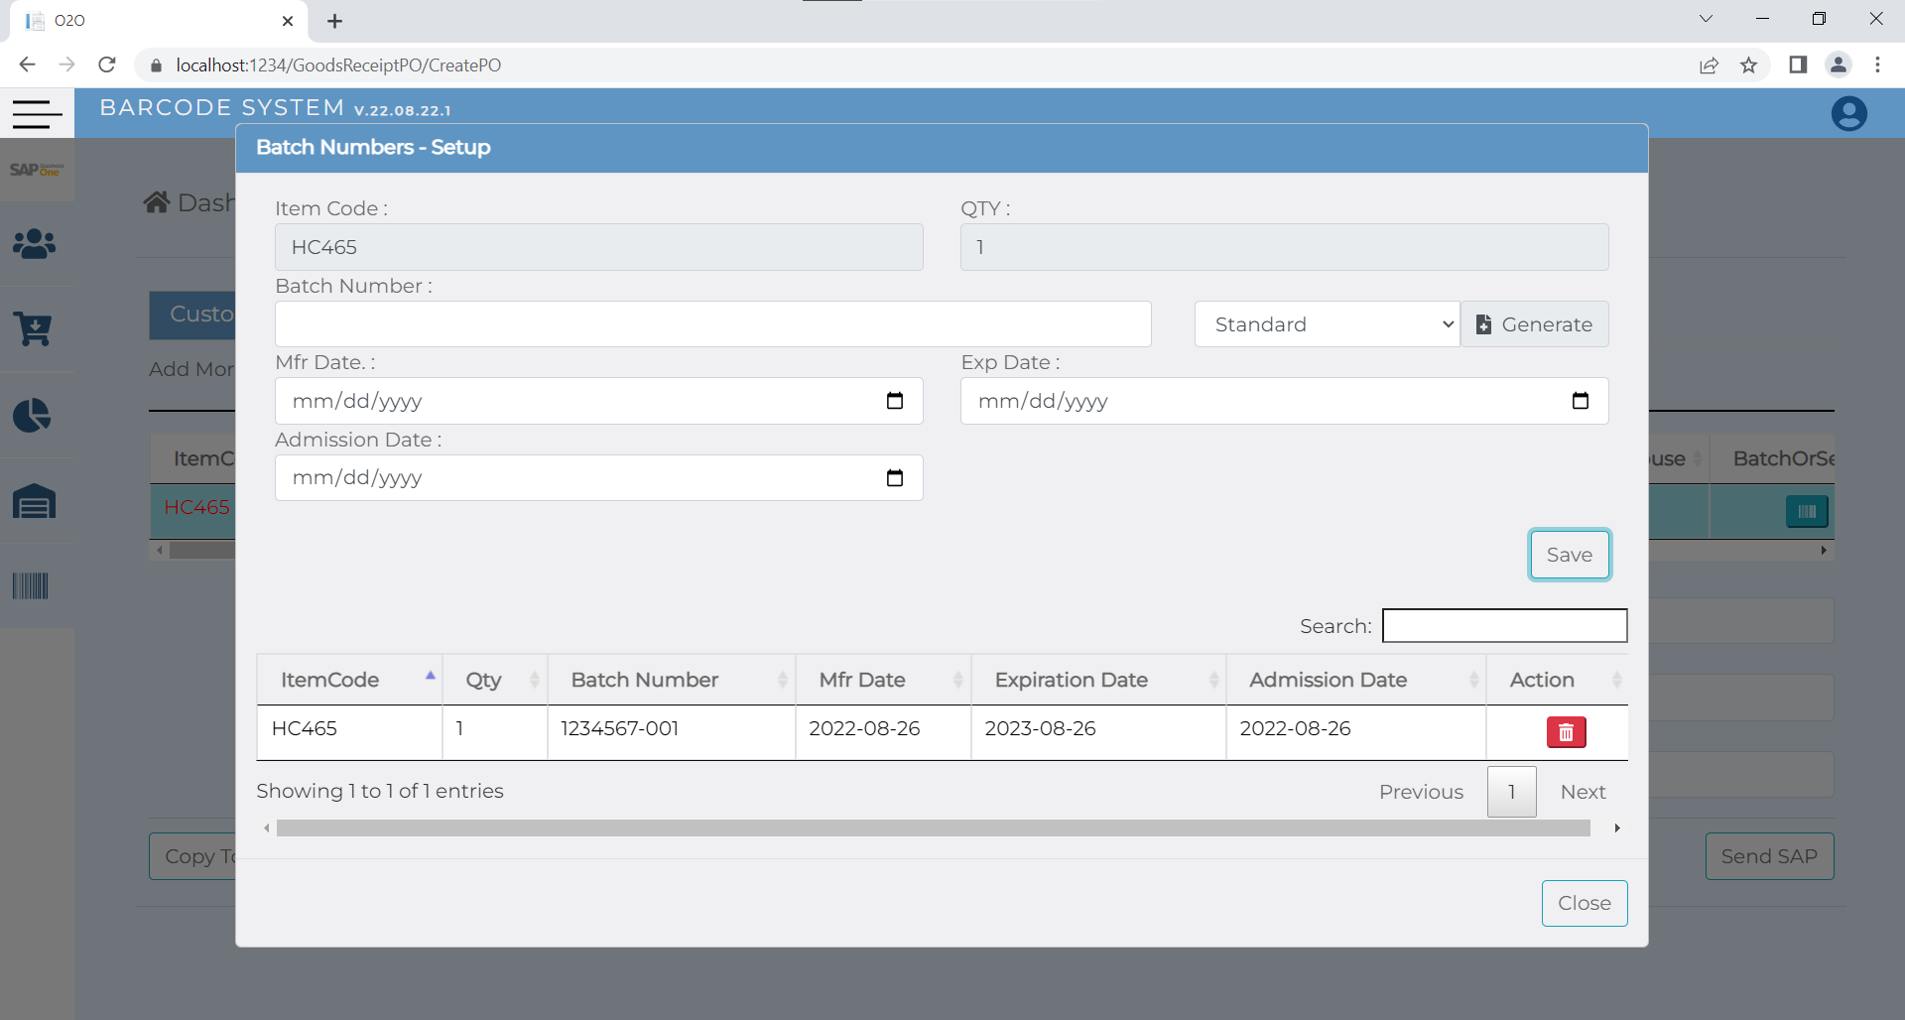
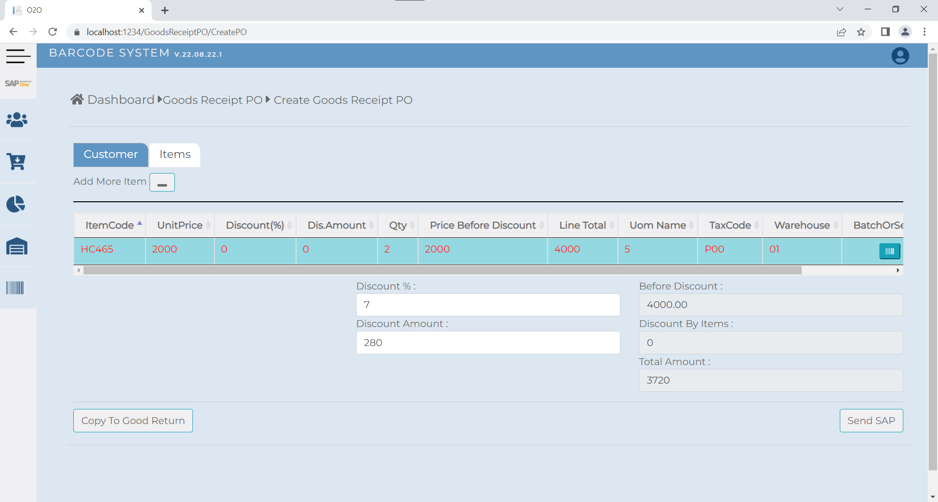
Goods Receipt PO
ใส่/สแกน Batch No. หรือ Serial No.
เลือกวันที่
เลือกวันที่
เลือกวันที่
แล้วก็กด Save
เพิ่ม Batch หรือ Serial เสร็จแล้วให้กด Close
กรอกข้อมูลทุกอย่างเสร็จแล้วให้กด Send SAP

Slide 14
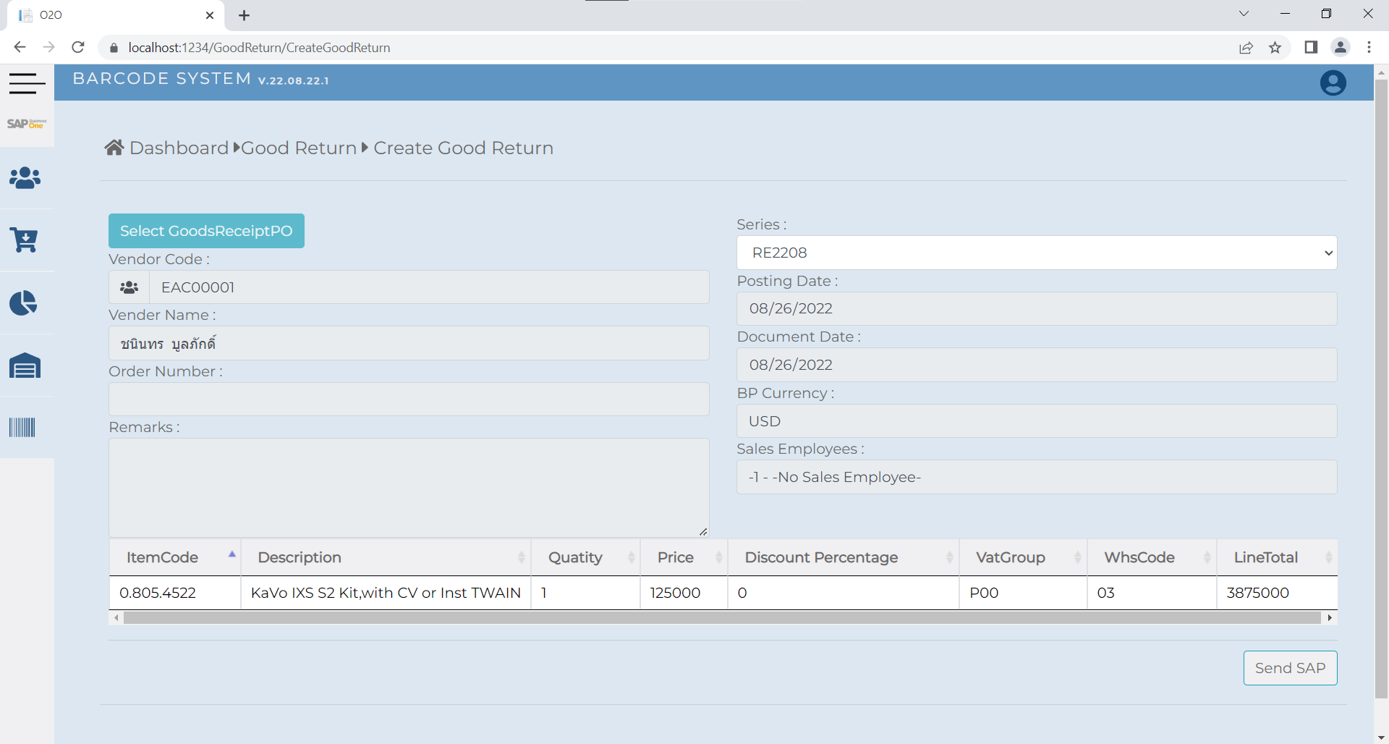
Good Return
1. เลือก Goods Receipt PO
2. คลิก Send SAP

Slide 15
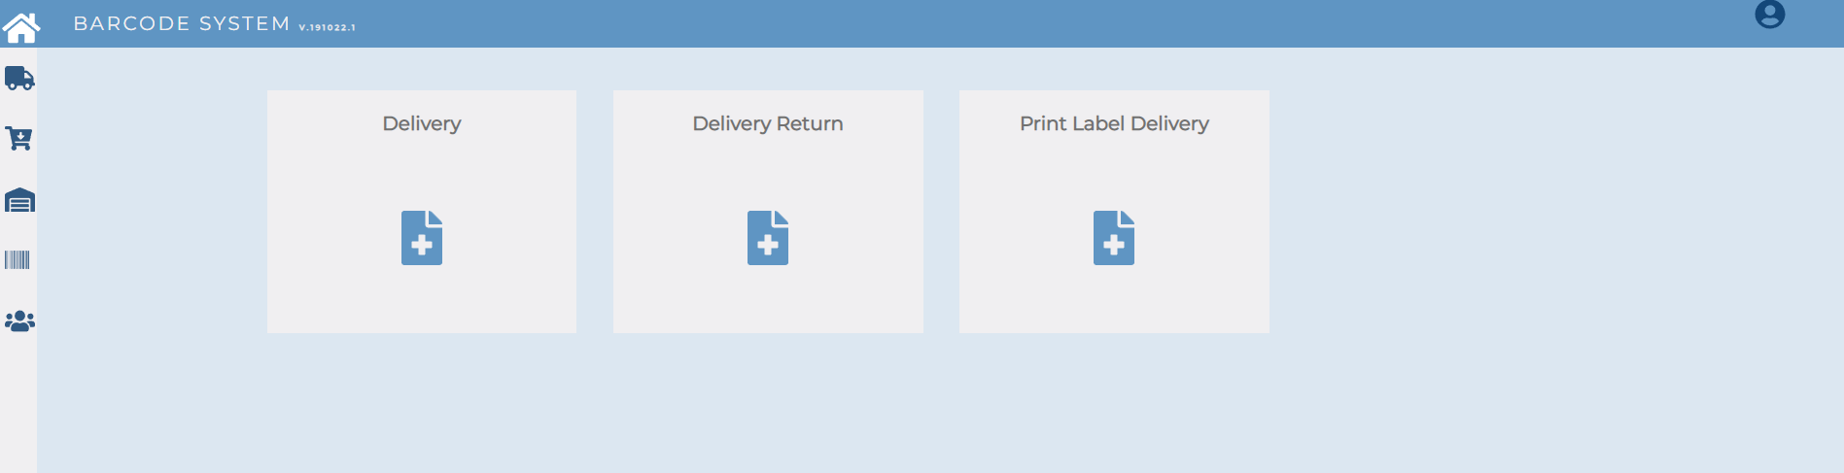
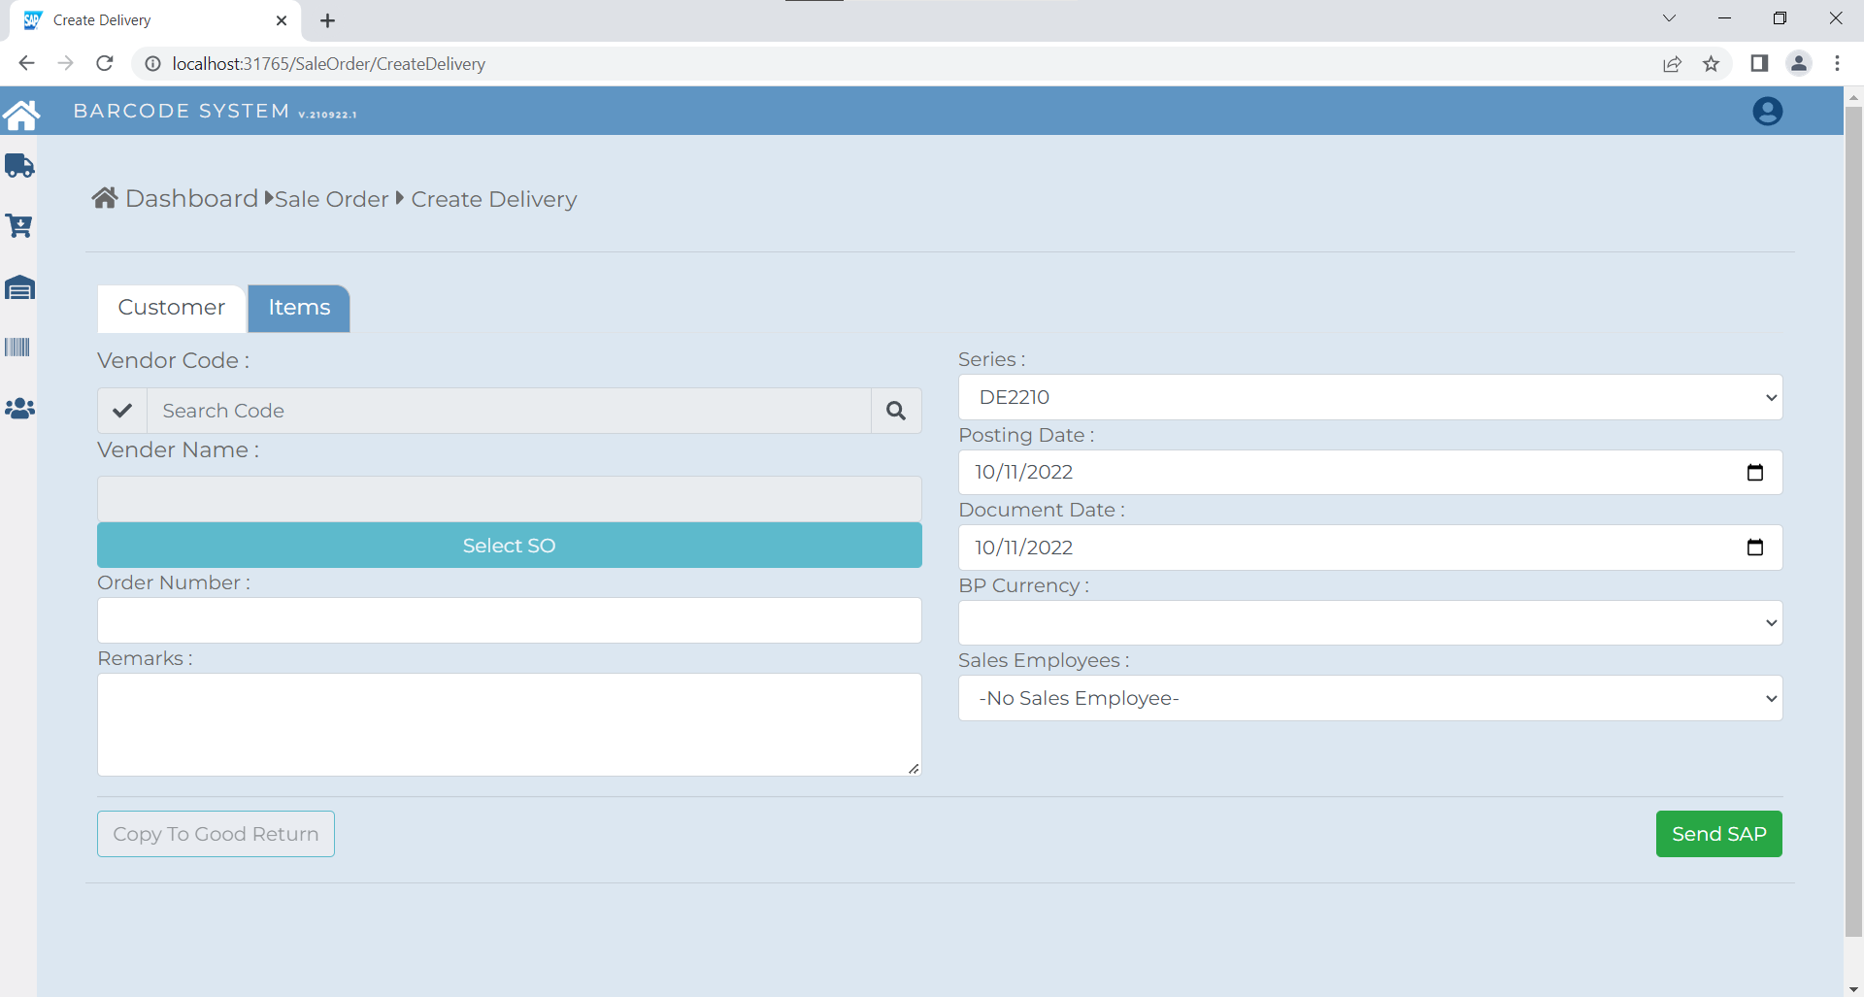
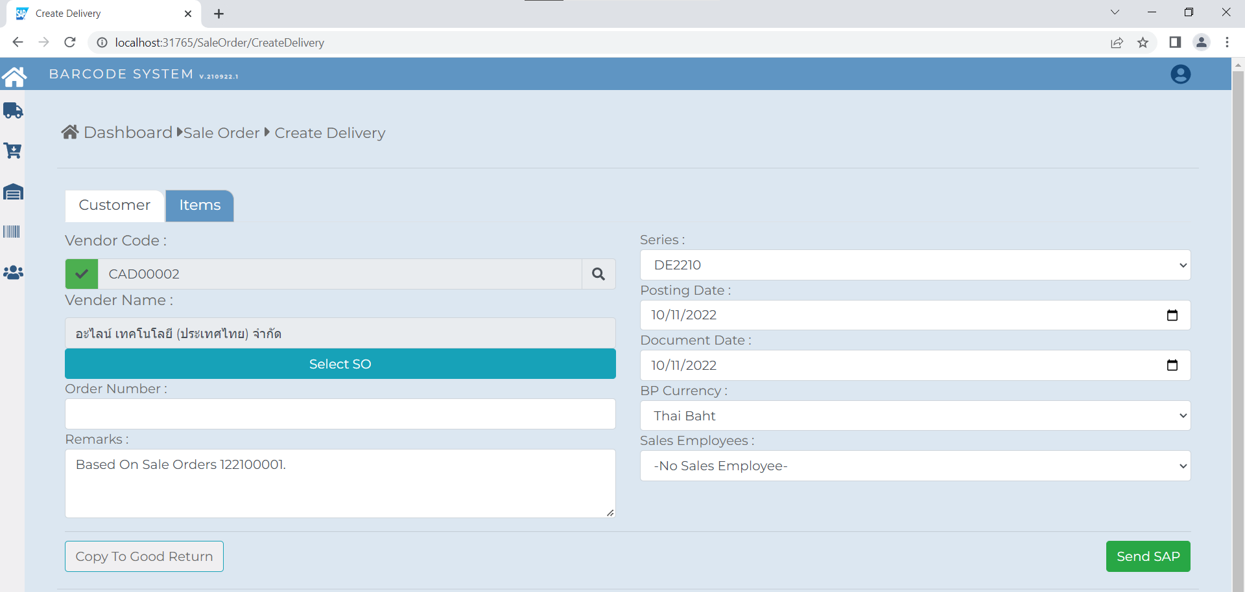
Delivery
1. เลือก Vendor
2. เลือก SO ของ Customer ที่เลือก

Slide 16
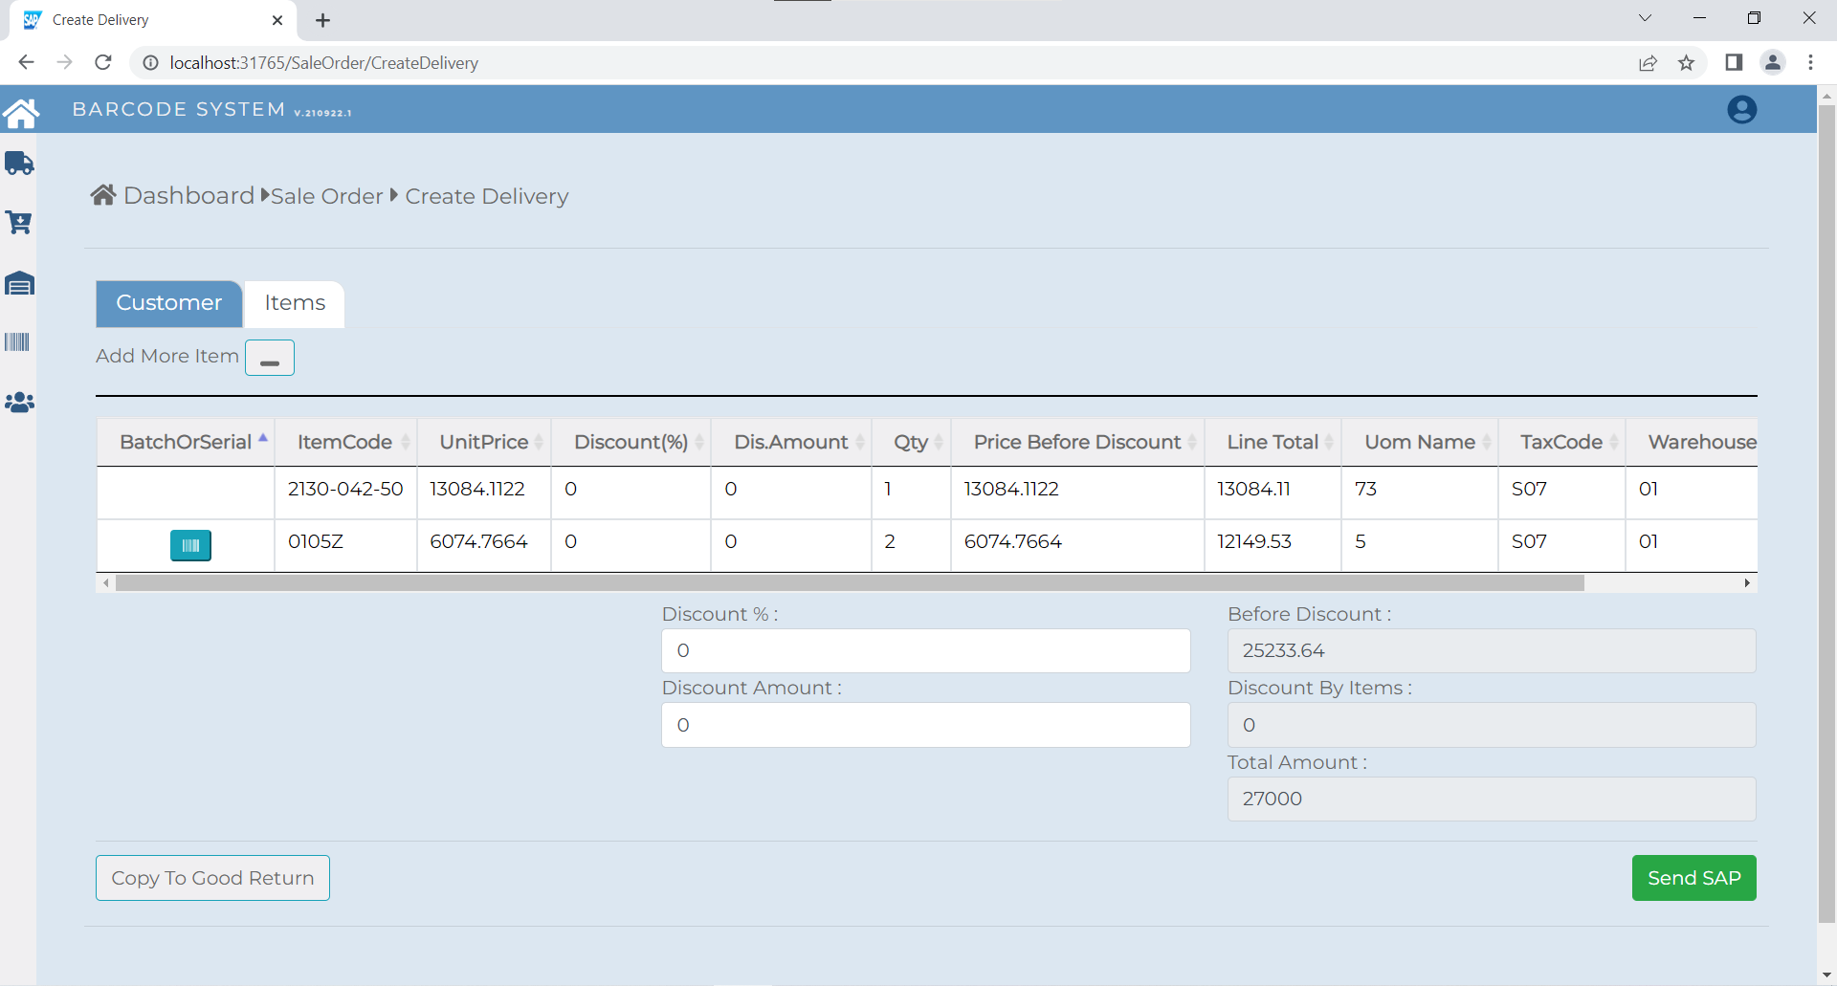
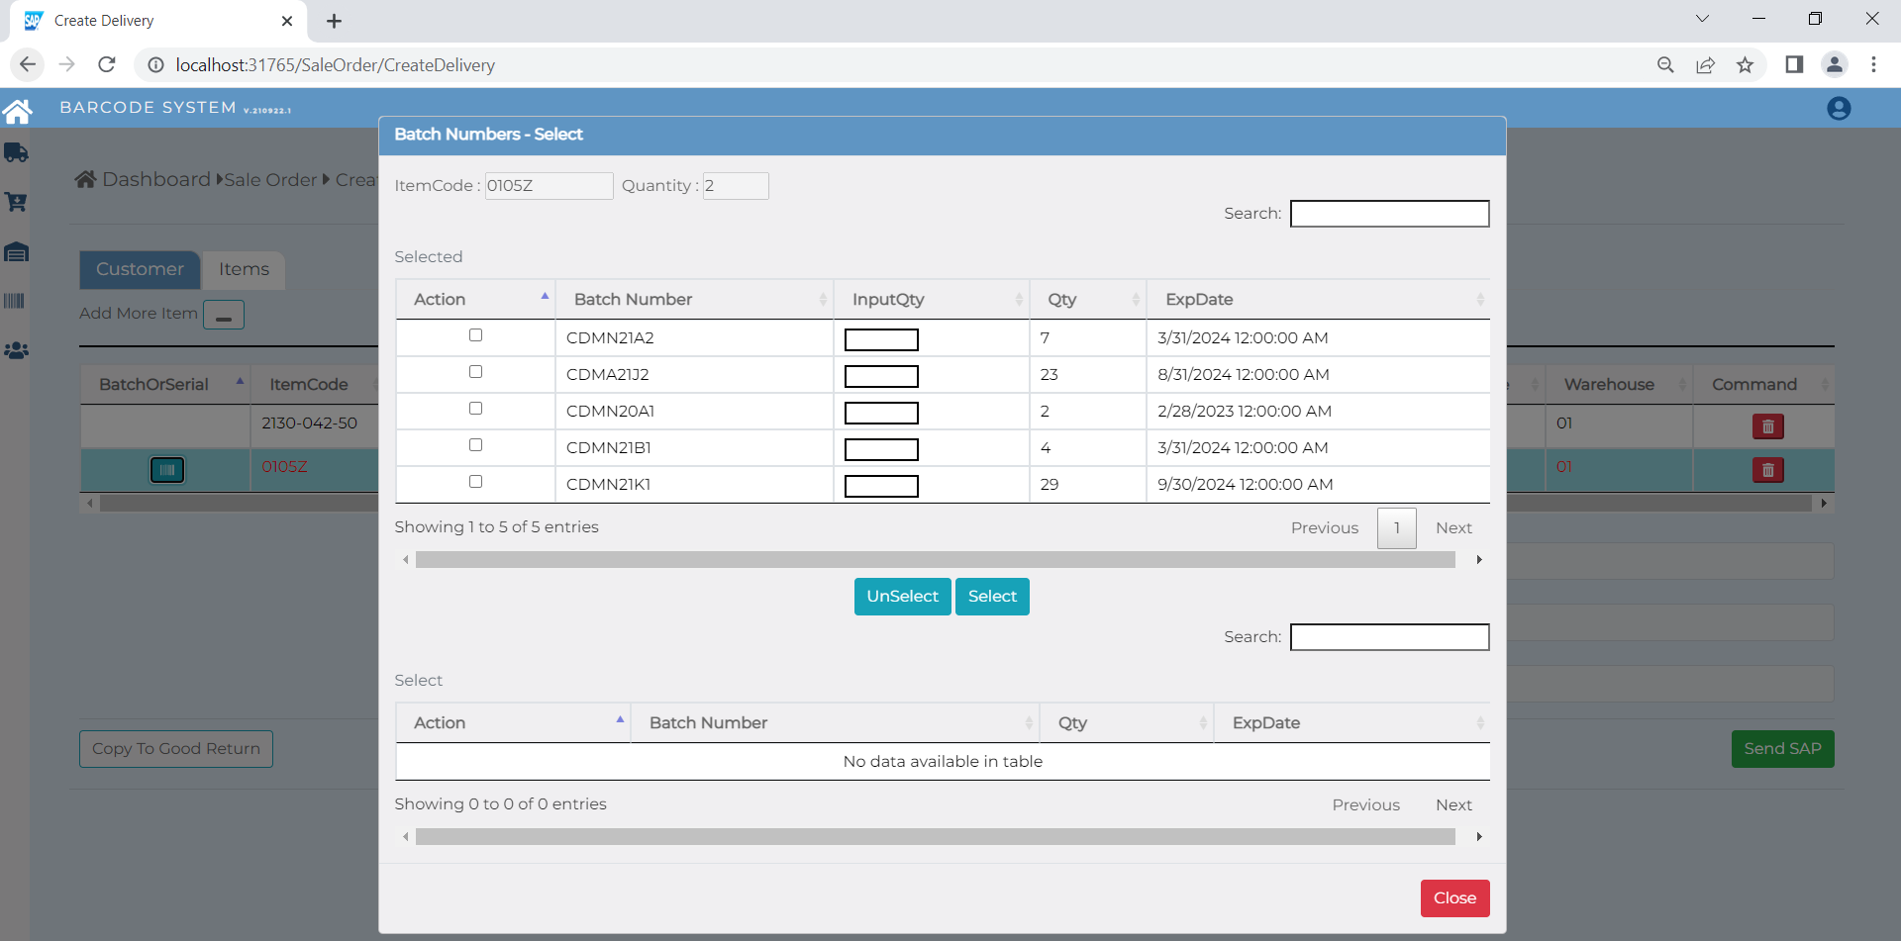
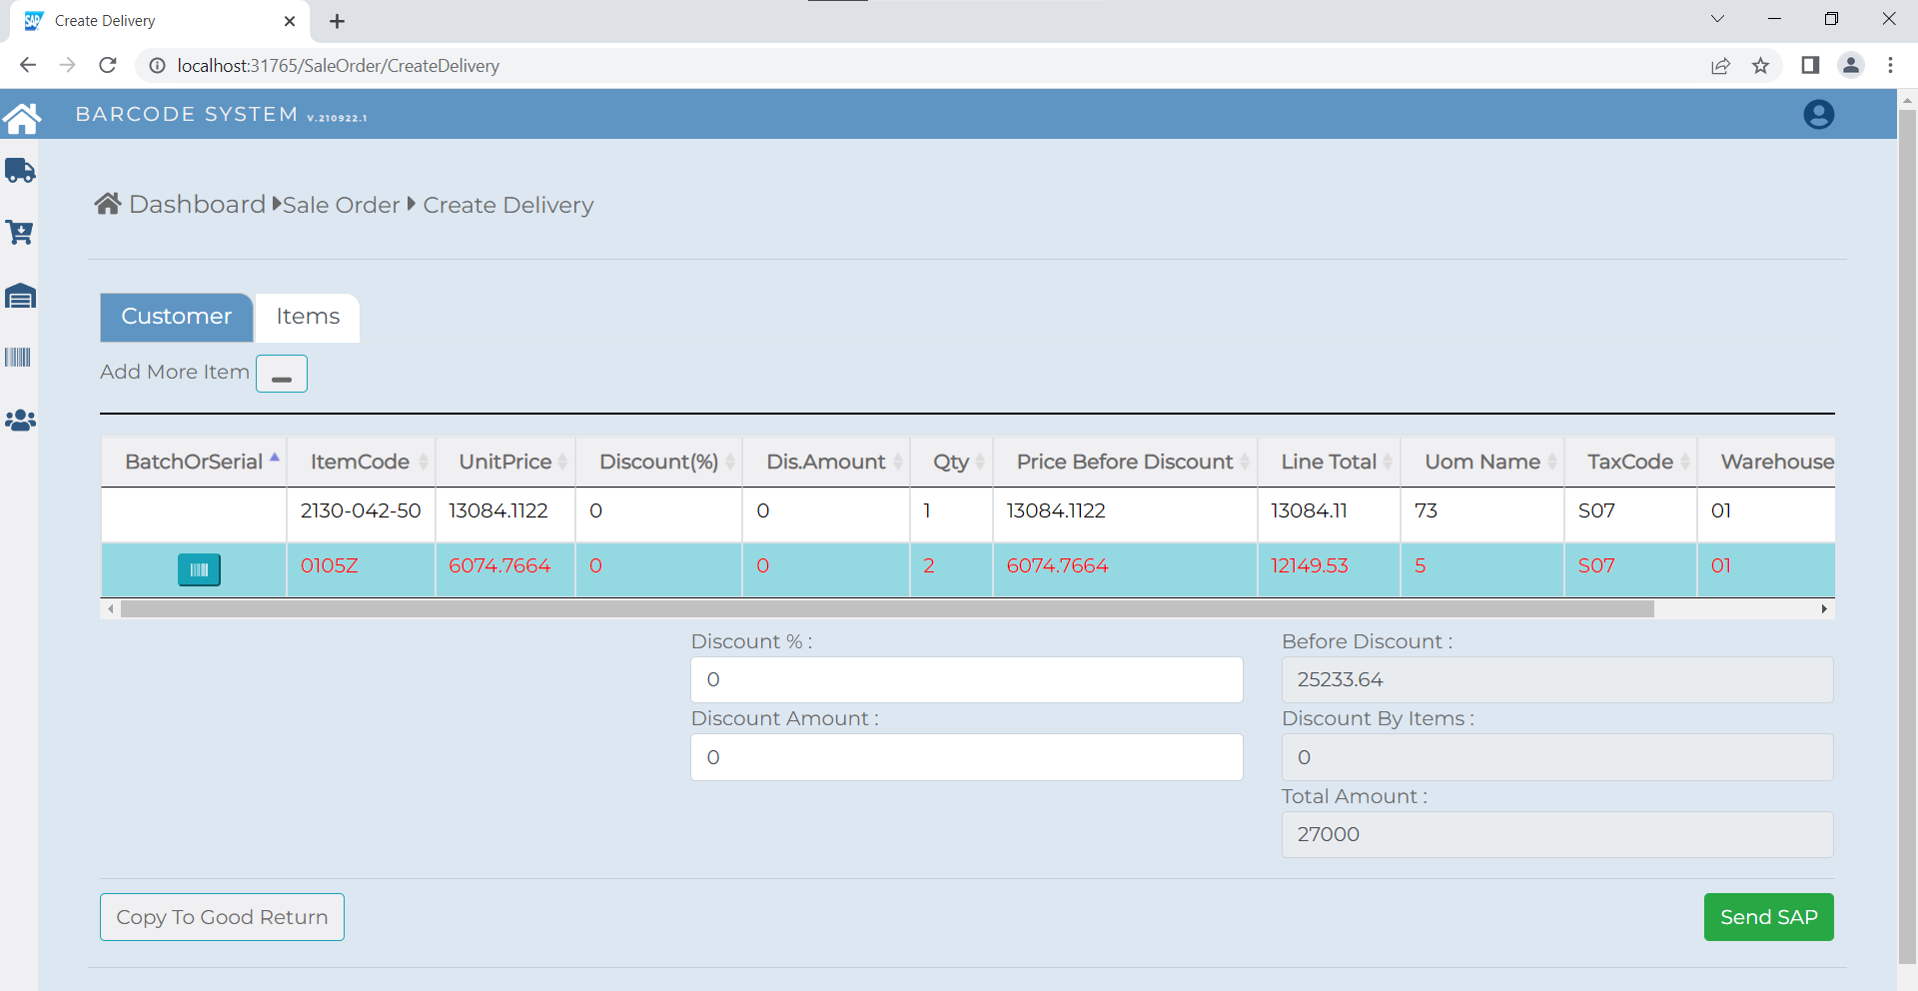
Delivery
1. ติ๊กเลือก Batch หรือ Serial
2. ใส่จำนวน ในช่วง InputQty
3. กด Select
4. เสร็จแล้วให้กด Close
กรอกข้อมูลทุกอย่างเสร็จแล้วให้กด Send SAP

Slide 17
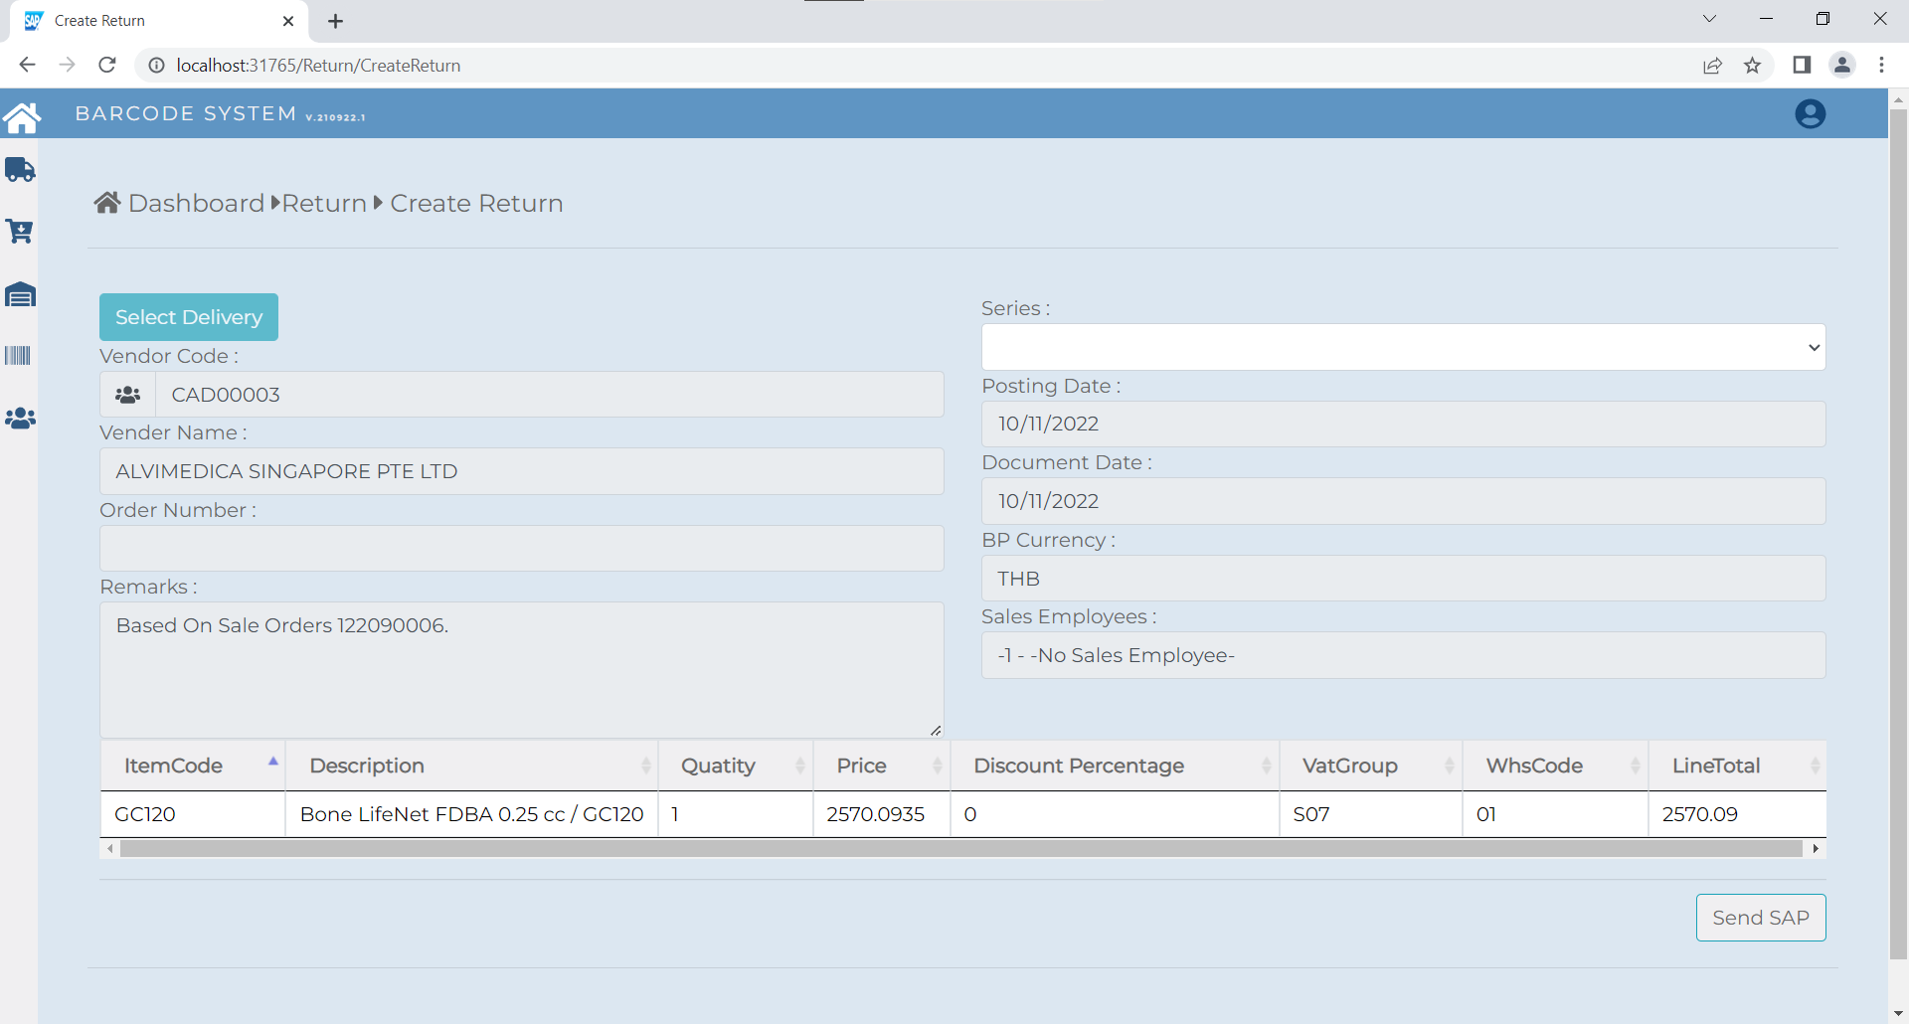
Delivery Return
1. เลือก Delivery
2. คลิก Send SAP

Slide 18
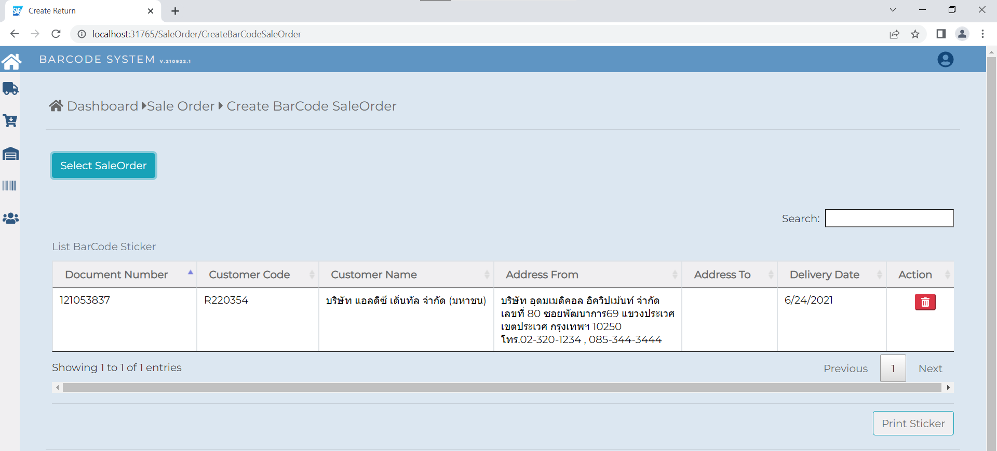
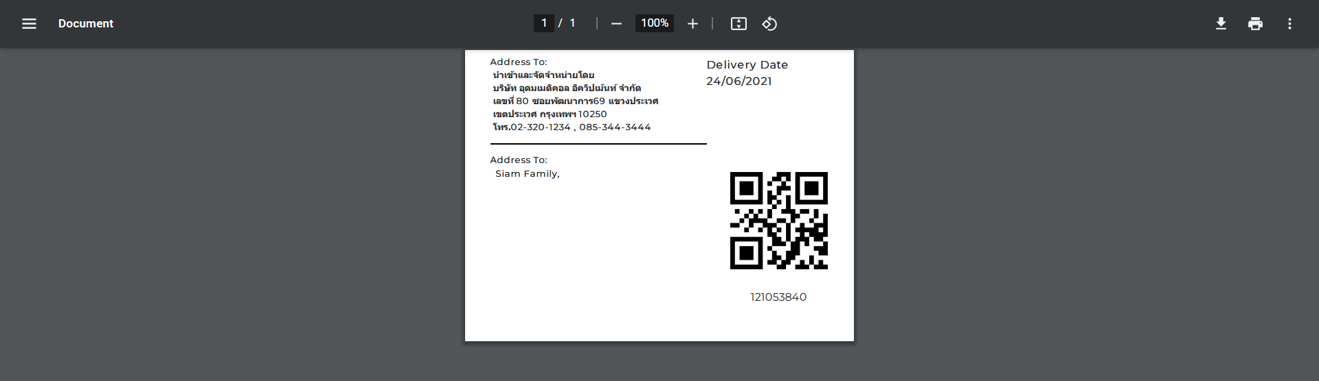
Print Sticker Delivery
1. เลือก Sale Order
2. คลิก Print Sticker
SO DocNum

Slide 19
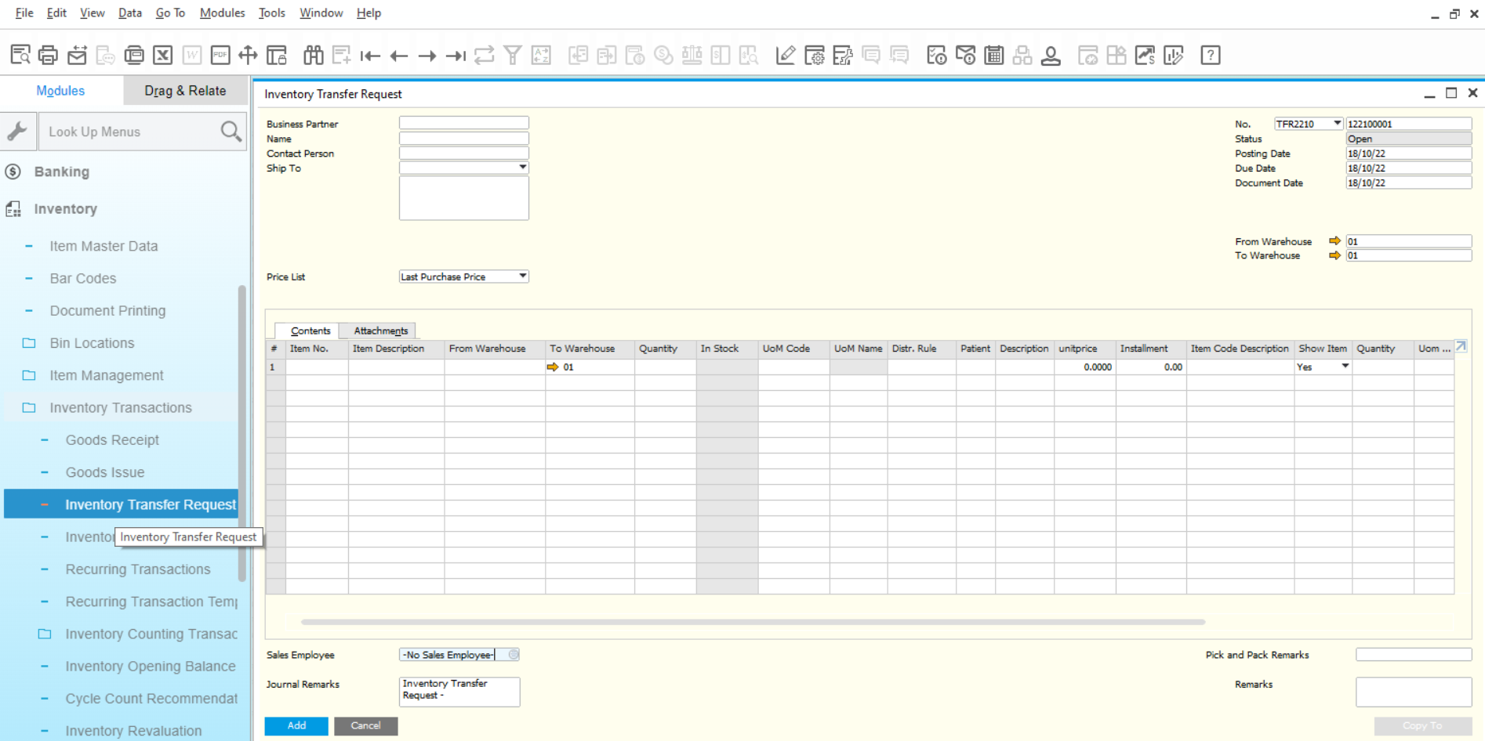
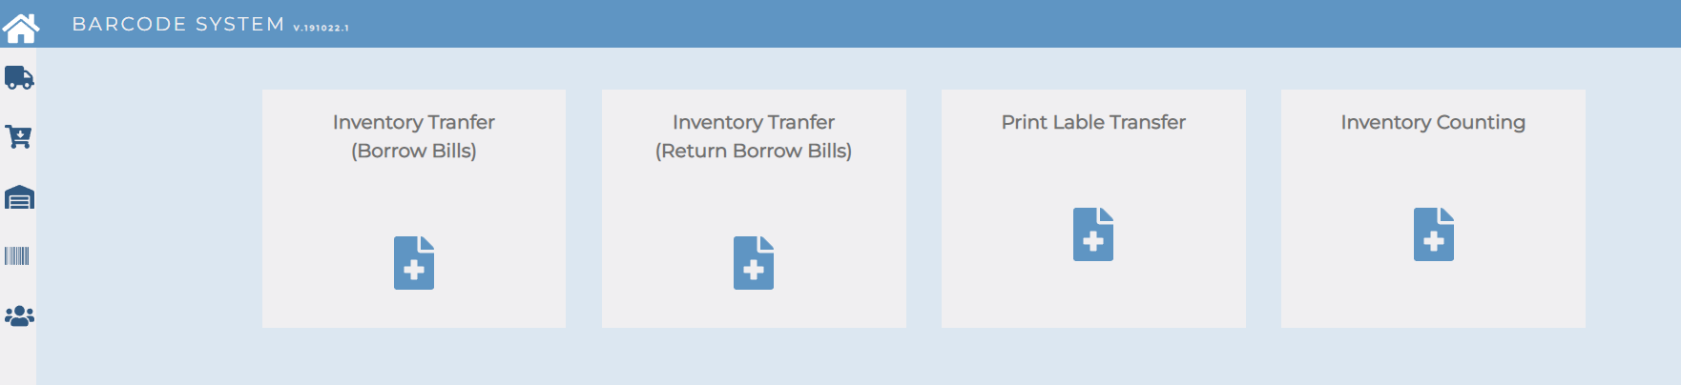
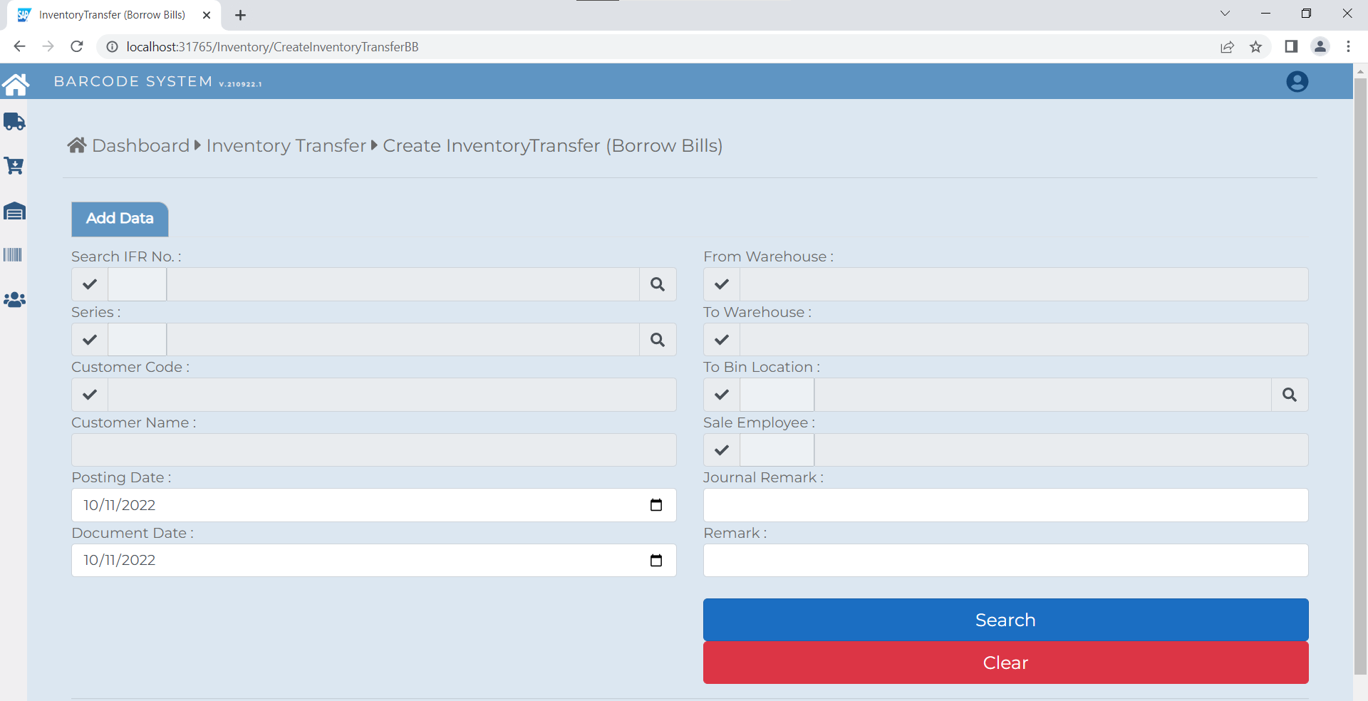
Inventory Transfer (Borrow Bills) [ยืม]
*** ก่อนทำรายการยืมให้เปิดรายการ Inventory Transfer Request ก่อน ***
1
3
2
2. เลือก Inventory Transfer Request
3. เลือก Series
4. เลือก Bin Location
5. คลิก Search

Slide 20
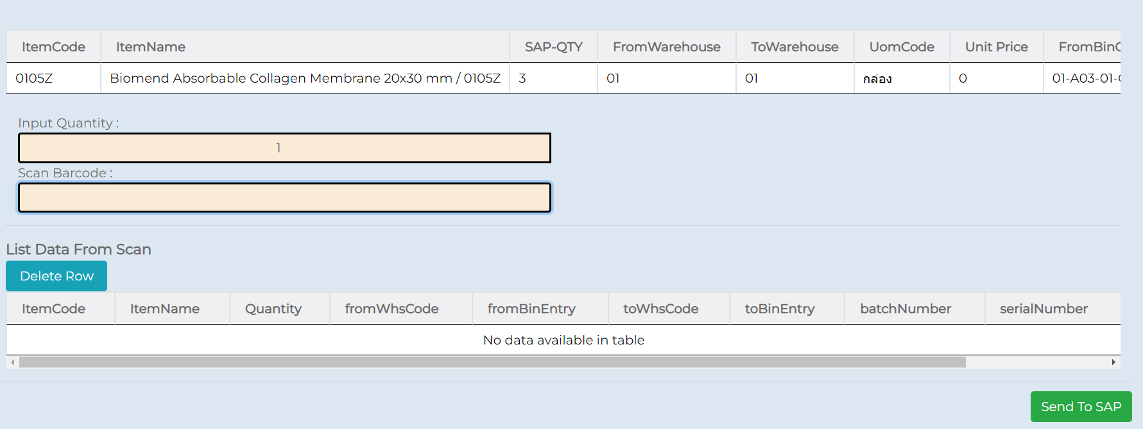
Inventory Transfer (Borrow Bills) [ยืม]
รอสักครู่เพื่อโหลดข้อมูล
6. สแกน บาร์โค๊ด
7. คลิก Send To SAP

Slide 21




Print Label Inventory Transfer [รายการยืม]
คลิก Print
DocNum Inventory Transfer IM
Product Detail
- Item Code
- Quantity

Slide 22


Inventory Transfer (Return Borrow Bills) [คืน]
1. เลือก Inventory Transfer
2. เลือก Series
3. คลิก Search
รอสักครู่เพื่อโหลดข้อมูล
4. สแกน บาร์โค๊ด
5. คลิก Send To SAP

Slide 23


Inventory Counting
ก่อนทำ Inventory Counting :
1. เลือก Warehouse
2. เลือก Bin Location
3. คลิก Search

Slide 24


Inventory Counting
4. สแกน บาร์โค๊ด
รอสักครู่เพื่อโหลดข้อมูล
7. คลิก Send To SAP

